Slide 1
網路概論:教師版
教育部新型態資安實務示範課程發展計畫-資訊安全基礎實務課程
課程模組3-1

Slide 2
課程目標
本課程將介紹
[1]基礎的網路概念，
包含網路類型、網路拓樸、網路架構、網路傳輸媒介等
[2]網路協定:包括OSI 模型與TCP/IP網路協定
使同學對網路能有更進一步的認識。
1. 瞭解電腦網路類型及現代相關應用
2. 瞭解訊息傳遞方式並能說明網路協定每一層的功能
3. 瞭解TCP、UDP、IP協定與之特性
4. 瞭解IP、DNS運作原理

Slide 3
Agenda
A.1. 電腦通訊概說
A.1.1.電腦與網路:基本觀念
A.1.2.資訊傳輸模式
A.1.3.網路傳輸速度
A.1.4.電腦網路的類型 A.2. 網路的組成與架構
A.2.1. 電腦網路的功能
A.2.2. 區域網路的拓樸
A.2.3. 電腦網路分享架構:Client/server與P2P

Slide 4
Agenda
A.3. 網路標準與通訊協定
A.3.1.通訊協定與標準
A.3.2. OSI通訊標準
A.3.3. TCP/IP協定
A.3.4. 傳輸層重要協定:TCP vs UDP
A.3.4.1 TCP vs UDP
A.3.4.2 TCP的三向交握
A.3.5. IP與DNS(網域名稱)
A.3.5.1. IP協定與IP位址
A.3.5.2. DNS

Slide 5
A.1.電腦通訊概說

Slide 6
1.下列何者不是使用連續性波形變化來表示資料的訊號？
(A) 類比訊號
(B) 數位訊號
(C) 人聲
(D) 電話

Slide 7
1.下列何者不是使用連續性波形變化來表示資料的訊號？
(A) 類比訊號
(B) 數位訊號
(C) 人聲
(D) 電話

Slide 8
1.請問可進行雙向傳輸但無法在同一時間互相傳送指的是甚麼？
(A) 單工 (B) 半雙工 (C) 全雙工 (D) 多工

Slide 9
1.請問可進行雙向傳輸但無法在同一時間互相傳送指的是甚麼？
(A) 單工 (B) 半雙工 (C) 全雙工 (D) 多工

Slide 10
2.下列選項中何者屬於單工模式？
(A) 傳統無線電對講機
(B) 傳統電話
(C) 數據機
(D) 收音機

Slide 11
2.下列選項中何者屬於單工模式？
(A) 傳統無線電對講機
(B) 傳統電話
(C) 數據機
(D) 收音機

Slide 12
3.下列選項中何者屬於半雙工模式？
(A)傳統無線電對講機
(B)電話
(C)數據機
(D)收音機

Slide 13
3.下列選項中何者屬於半雙工模式？
(A)傳統無線電對講機
(B)電話
(C)數據機
(D)收音機

Slide 14
4.下列選項中何者屬於全雙工模式？
(A) 傳統無線電對講機
(B) 擴音器
(C) 電話
(D) 收音機

Slide 15
4.下列選項中何者屬於全雙工模式？
(A) 傳統無線電對講機
(B) 擴音器
(C) 電話
(D) 收音機

Slide 16
1.請問下列何者能有多個資料傳輸通道，且同時能傳送多個訊號？
(A) 基頻數據機
(B) 無線數據機
(C) 寬頻數據機
(D) 路由器

Slide 17
1.請問下列何者能有多個資料傳輸通道，且同時能傳送多個訊號？
(A) 基頻數據機
(B) 無線數據機
(C) 寬頻數據機
(D) 路由器

Slide 18
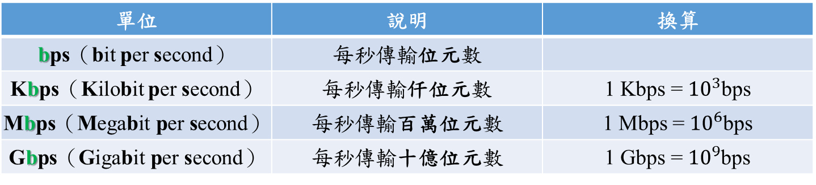
A.1.3.網路傳輸速度:
網路傳輸速度常以底下單位說明:
單位 | 說明 | 換算
bps（bit per second） | 每秒傳輸位元數
Kbps（Kilobit per second） | 每秒傳輸仟位元數 | 1 Kbps = ${10}^{3}$bps
Mbps（Megabit per second） | 每秒傳輸百萬位元數 | 1 Mbps = ${10}^{6}$bps
Gbps（Gigabit per second） | 每秒傳輸十億位元數 | 1 Gbps = ${10}^{9}$bps
1Byte=8bits
一般下載/上傳速度是以Bytes為單位
以bps為單位的說明要記得必須要除以8才是真正的下載/上傳速度哦！
例如:300MB/100MB網路傳輸速度
代表300MB的下載速度，100MB的上傳速度
三星展示5G毫米波的無窮潛力 跨裝置傳輸速率達8.5Gbps
on 28.04.2020
最新實驗室採用MU-MIMO技術 展現5G的強大能力
https://news.samsung.com/tw/三星展示5g毫米波的無窮潛力-跨裝置傳輸速率達8-5gbps

Slide 19
1.下列何者涵蓋了廣大區域範圍的網路，包括各地城市、國家甚至全世界？
(A) 區域網路（LAN）
(B) 廣域網路（WAN）
(C) 都會網路（MAN）
(D) 個人區域網路（PAN）

Slide 20
1.下列何者涵蓋了廣大區域範圍的網路，包括各地城市、國家甚至全世界？
(A) 區域網路（LAN）
(B) 廣域網路（WAN）
(C) 都會網路（MAN）
(D) 個人區域網路（PAN）

Slide 21
2.網際網路涵蓋的範圍由大到小應是下列何者？
(A) 都會網路 > 廣域網路 > 區域網路
(B) 區域網路 > 廣域網路 > 都會網路
(C) 區域網路 > 都會網路 > 廣域網路
(D) 廣域網路 > 都會網路 > 區域網路

Slide 22
2.網際網路涵蓋的範圍由大到小應是下列何者？
(A) 都會網路 > 廣域網路 > 區域網路
(B) 區域網路 > 廣域網路 > 都會網路
(C) 區域網路 > 都會網路 > 廣域網路
(D) 廣域網路 > 都會網路 > 區域網路

Slide 23
3.請問下列何者為WAN的中文名稱？
(A) 都會網路
(B) 中型網路
(C) 區域網路
(D) 廣域網路

Slide 24
3.請問下列何者為WAN的中文名稱？
(A) 都會網路
(B) 中型網路
(C) 區域網路
(D) 廣域網路

Slide 25
4.請問下列選項中，何者為目前學校或企業「內部」最常見的網路形式之一？
(A) 區域網路
(B) 中型網路
(C) 都會網路
(D) 廣域網路

Slide 26
4.請問下列選項中，何者為目前學校或企業「內部」最常見的網路形式之一？
(A) 區域網路
(B) 中型網路
(C) 都會網路
(D) 廣域網路

Slide 27
5.網際網路（Internet）是屬於下列何者？
(A) 都會網路
(B) 中型網路
(C) 區域網路
(D) 廣域網路

Slide 28
5.網際網路（Internet）是屬於下列何者？
(A) 都會網路
(B) 中型網路
(C) 區域網路
(D) 廣域網路

Slide 29
A.2. 網路的組成與架構

Slide 30
1.請問下列選項中，何者最不可能是電腦網路之功能？
(A) 訊息傳遞
(B) 分工合作
(C) 資源共享
(D) 互換身分

Slide 31
1.請問下列選項中，何者最不可能是電腦網路之功能？
(A) 訊息傳遞
(B) 分工合作
(C) 資源共享
(D) 互換身分

Slide 32
2.請問電腦網路能共享資源、分工合作、資料交換還有什麼功能？
(A) 語音辨識
(B) 文字編輯
(C) 壓縮與解壓縮
(D) 訊息傳遞

Slide 33
2.請問電腦網路能共享資源、分工合作、資料交換還有什麼功能？
(A) 語音辨識
(B) 文字編輯
(C) 壓縮與解壓縮
(D) 訊息傳遞

Slide 34
3.下列何者不屬於訊息傳遞軟體？
(A) 即時通訊軟體
(B) PowerPoint
(C) 電子郵件
(D) 網路電話

Slide 35
3.下列何者不屬於訊息傳遞軟體？
(A) 即時通訊軟體
(B) PowerPoint
(C) 電子郵件
(D) 網路電話

Slide 36
1.請問下列區域網路中的拓撲是不存在的？
(A) 匯流排 (B) 星狀 (C) 環狀 (D) 點狀

Slide 37
1.請問下列區域網路中的拓撲是不存在的？
(A) 匯流排 (B) 星狀 (C) 環狀 (D) 點狀

Slide 38
2.請問下列何種拓撲會因其中一部電腦斷線而導致所有電腦無法互相通訊？
(A) 匯流排 (B) 星狀 (C) 環狀 (D) 星狀

Slide 39
2.請問下列何種拓撲會因其中一部電腦斷線而導致所有電腦無法互相通訊？
(A) 匯流排 (B) 星狀 (C) 環狀 (D) 星狀

Slide 40
3.請問下列選項中何者是網路拓樸（topology）所代表的意義為：
(A) 網路的規模大小
(B) 網路的佈線架構
(C) 網路的傳輸距離
(D) 網路的傳輸速度

Slide 41
3.請問下列選項中何者是網路拓樸（topology）所代表的意義為：
(A) 網路的規模大小
(B) 網路的佈線架構
(C) 網路的傳輸距離
(D) 網路的傳輸速度

Slide 42
4.下列何者為目前最常見的拓撲之一？
(A) 匯流排 (B) 星狀 (C) 環狀 (D) 星狀

Slide 43
4.下列何者為目前最常見的拓撲之一？
(A) 匯流排 (B) 星狀 (C) 環狀 (D) 星狀

Slide 44
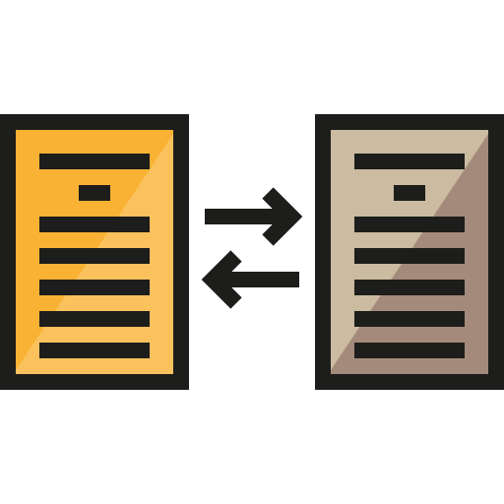

A.2.3. 電腦網路分享架構
電腦網路分享架構主要分為以下兩種：
1.主從式網路
（Client/Server Network）
2.對等式網路
（Peer-to-Peer，P2P）
用戶端 對 伺服器
點 對 點

Slide 45
1.請問下列選項中何者符合簡單、成本低、連接數通常不超過１０台的網路？
(A) 對等式網路
(B) 都會網路
(C) 廣域網路
(D) 類神經網路

Slide 46
1.請問下列選項中何者符合簡單、成本低、連接數通常不超過１０台的網路？
(A) 對等式網路
(B) 都會網路
(C) 廣域網路
(D) 類神經網路

Slide 47
2.請問下列選項中，何者網路同時是伺服器與用戶端的角色？
(A) 廣域網路
(B) 都會網路
(C) 對等式網路
(D) 類神經網路

Slide 48
2.請問下列選項中，何者網路同時是伺服器與用戶端的角色？
(A) 廣域網路
(B) 都會網路
(C) 對等式網路
(D) 類神經網路

Slide 49
3.____可分類為主從式或對等式網路。請問____最適合填入下列何者？
(A) 網路協定
(B) 網路標準
(C) 網路架構
(D) 網路拓樸

Slide 50
3.____可分類為主從式或對等式網路。請問____最適合填入下列何者？
(A) 網路協定
(B) 網路標準
(C) 網路架構
(D) 網路拓樸

Slide 51
A.3. 網路標準與通訊協定

Slide 52
1.請問關於 OSI模型中，最底層為下列何者？
(A) 應用層
(B) 傳輸層
(C) 實體層
(D) 網路層

Slide 53
1.請問關於 OSI模型中，最底層為下列何者？
(A) 應用層
(B) 傳輸層
(C) 實體層
(D) 網路層

Slide 54
2.請問下列通訊協定當中何者不屬於「應用層」？
(A) SMTP
(B) TCP
(C) FTP
(D) Telnet

Slide 55
2.請問下列通訊協定當中何者不屬於「應用層」？
(A) SMTP
(B) TCP
(C) FTP
(D) Telnet

Slide 56
3.請問在OSI模型中，負責「選擇路徑」的是下列哪一層？
(A) 網路層
(B) 傳輸層
(C) 實體層
(D) 應用層

Slide 57
3.請問在OSI模型中，負責「選擇路徑」的是下列哪一層？
(A) 網路層
(B) 傳輸層
(C) 實體層
(D) 應用層

Slide 58
5.請問OSI模型中，由第7層到第3層的正確順序為下列何者？
①應用層 ②傳輸層 ③網路層 ④實體層 ⑤資料連結層 ⑥表達層 ⑦會議層
(A)①⑥⑦②③
(B)③①⑤④②
(C)④③②①⑤
(D)③②④⑤①

Slide 59
5.請問OSI模型中，由第7層到第3層的正確順序為下列何者？
①應用層 ②傳輸層 ③網路層 ④實體層 ⑤資料連結層 ⑥表達層 ⑦會議層
(A)①⑥⑦②③
(B)③①⑤④②
(C)④③②①⑤
(D)③②④⑤①

Slide 60
A.3.4. 傳輸層重要協定:TCP vs UDP
傳輸層主要兩個協定為：
(1)傳輸控制協定Transmission Control Protocol, TCP
(2)使用者資料元協定User Datagram Protocol, UDP
名稱 | 特性 | 優點 | 缺點 | 使用情境
TCP | 可靠的連線導向(connection oriented)服務 連線前會進行三向交握 遇到錯誤或遺失都會重送 具備流量控制與雍塞控制機制 | 可靠傳輸的機制 穩定性高 | 速度 較慢 | 瀏覽網頁、 收發email
UDP | 不可靠的非連線導向(connectionless oriented)服務 | 傳輸量大 速度快 | 不可靠 | 影音、串流、語音、直播

Slide 61
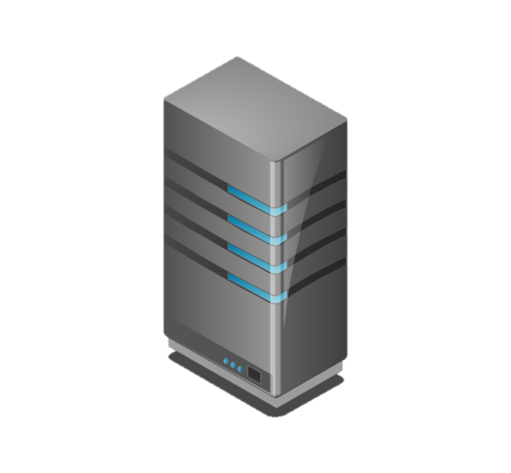

A.3.4.1 TCP的三向交握(Three-way Handshake)
TCP如何在傳輸資料前建立可靠連線??
當建立一個TCP連線時，需進行連線請求、連線確認與連線成功的程序，而
三向交握是其建立虛擬連線 (virtual connection) 的方式。
客戶端
Client
伺服器
server
客戶端
Client
伺服器
server
三向交握
三向交握
1. SYN
客戶端送出syn封包
要求伺服器確認
2.ACK
伺服器送出ACK封包
進行確認
1. SYN
2. SYN , ACK
SYN
伺服器送出syn封包
要求客戶端確認
因伺服器送出ACK封包進行確認
與伺服器送出syn封包要求客戶端確認
時間相距甚短,
因此合併成Syn-ack封包一起送出
伺服器送出ACK封包
進行確認
3. ACK
ACK

Slide 62
1.請問在OSI模型中，擁有「流量控制、雍塞控制」機制的是下列哪一層？
(A) 網路層
(B) 應用層
(C) 實體層
(D) 傳輸層

Slide 63
1.請問在OSI模型中，擁有「流量控制、雍塞控制」機制的是下列哪一層？
(A) 網路層
(B) 應用層
(C) 實體層
(D) 傳輸層

Slide 64
2.請問下列選項中哪一像是錯誤的？
(A) TCP是可靠的資料傳送協定
(B) TCP建立連線前會先進行三向交握
(C) UDP是可靠的資料傳送協定
(D) UDP是不可靠的且非連接性資料傳送協定

Slide 65
2.請問下列選項中哪一像是錯誤的？
(A) TCP是可靠的資料傳送協定
(B) TCP建立連線前會先進行三向交握
(C) UDP是可靠的資料傳送協定
(D) UDP是不可靠的且非連接性資料傳送協定

Slide 66
3.請問三向交握的正確順序為下列何者？
(A) SYN,ACK+SYN,ACK
(B) SYN,SYN+ACK,ACK
(C) ACK,SYN+ACK,SYN
(D) ACK,ACK+SYN,SYN

Slide 67
3.請問三向交握的正確順序為下列何者？
(A) SYN,ACK+SYN,ACK
(B) SYN,SYN+ACK,ACK
(C) ACK,SYN+ACK,SYN
(D) ACK,ACK+SYN,SYN

Slide 68
4.有關TCP的敘述，下列何者為非？
(A)TCP屬於連線導向的傳輸協定
(B)TCP無法確認接收端是否已正確接收到訊息
(C)為可靠式資料傳輸、可進行流量管控
(D)TCP擁有封包重傳機制

Slide 69
4.有關TCP的敘述，下列何者為非？
(A)TCP屬於連線導向的傳輸協定
(B)TCP無法確認接收端是否已正確接收到訊息
(C)為可靠式資料傳輸、可進行流量管控
(D)TCP擁有封包重傳機制

Slide 70
A.3.5. IP與DNS(網域名稱)

Slide 71

A.3.5.1. IP協定與IP位址
網站
192.16.45.248
IP位址
網際網路上的地址

Slide 72
1.請問IP的有效範圍是下列何者？
(A) 0 ~ 1000
(B) 0 ~ 127
(C) 0 ~ 512
(D) 0 ~ 255

Slide 73
1.請問IP的有效範圍是下列何者？
(A) 0 ~ 1000
(B) 0 ~ 127
(C) 0 ~ 512
(D) 0 ~ 255

Slide 74
2.下列哪一項是正確的IP位址？
(A) 160.9.7.22
(B) 130.11.14.5.2
(C) 258.11.38.6
(D) 120.114.3

Slide 75
2.下列哪一項是正確的IP位址？
(A) 160.9.7.22
(B) 130.11.14.5.2
(C) 258.11.38.6
(D) 120.114.3

Slide 76
3.請問IPv4（如120.114.100.65）是由幾個位元組所組成的？
(A) 4 (B) 8 (C) 16 (D) 32

Slide 77
3.請問IPv4（如120.114.100.65）是由幾個位元組所組成的？
(A) 4 (B) 8 (C) 16 (D) 32

Slide 78
1.請問主機ID的功用是下列哪一項？
(A) 用來表示機器位址
(B) 用來表示整個子網路
(C) 用來表示區域網路位址
(D) 以上皆非

Slide 79
1.請問主機ID的功用是下列哪一項？
(A) 用來表示機器位址
(B) 用來表示整個子網路
(C) 用來表示區域網路位址
(D) 以上皆非

Slide 80
1.請問192.168.X.X 的位址是屬於那一等級的IP？
(A) B (B) A (C) C (D) D

Slide 81
1.請問192.168.X.X 的位址是屬於那一等級的IP？
(A) B (B) A (C) C (D) D

Slide 82
2.請問16.X.X.X 的位址是屬於那一等級的IP？
(A) B (B) A (C) D (D) C

Slide 83
2.請問16.X.X.X 的位址是屬於那一等級的IP？
(A) B (B) A (C) D (D) C

Slide 84
3.請問127.0.0.1是屬於下列何者？
(A) 網路ID名稱
(B) 廣播訊息
(C) 路由器位址
(D) 本機網卡位址

Slide 85
3.請問127.0.0.1是屬於下列何者？
(A) 網路ID名稱
(B) 廣播訊息
(C) 路由器位址
(D) 本機網卡位址

Slide 86
4.請問Class B 網路的IP位址範圍是下列何者？
(A) 192-223
(B) 128-191
(C) 0-127
(D) 224-239

Slide 87
4.請問Class B 網路的IP位址範圍是下列何者？
(A) 192-223
(B) 128-191
(C) 0-127
(D) 224-239

Slide 88
5.請問在50.100.100.0~50.100.100.255這個子網路中，其網路廣播位址為多少？
(A) 50.100.100.0
(B) 50.100.100.1
(C) 50.100.100.255
(D) 50.100.100.128

Slide 89
5.請問在50.100.100.0~50.100.100.255這個子網路中，其網路廣播位址為多少？
(A) 50.100.100.0
(B) 50.100.100.1
(C) 50.100.100.255
(D) 50.100.100.128

Slide 90
1.若想查詢電腦本身之IP位址，可使用下列哪種指令(Windows)？
(A) ipconfig
(B) ifconfig
(C) netstat
(D) ping

Slide 91
1.若想查詢電腦本身之IP位址，可使用下列哪種指令(Windows)？
(A) ipconfig
(B) ifconfig
(C) netstat
(D) ping

Slide 92
A.3.5.2. DNS
崑山科技大學
網站是www.ksu.edu.tw
IP位址是120.114.100.65
你打開瀏覽器
要連到崑山科技大學的網站
請問是www.ksu.edu.tw 好記?
還是IP位址120.114.100.65好記?
www.ksu.edu.tw
120.114.100.65

Slide 93
1.請問在網址列輸入www.ksu.edu.tw可自動的轉換為正確對應的 IP 位址並連上該網站是因為有下列何種服務？
(A) DNS
(B) FTP
(C) DHCP
(D) SMTP

Slide 94
1.請問在網址列輸入www.ksu.edu.tw可自動的轉換為正確對應的 IP 位址並連上該網站是因為有下列何種服務？
(A) DNS
(B) FTP
(C) DHCP
(D) SMTP

